Slide 1
第五章 大数定律及中心极限定理

Slide 2
概率统计是研究随机变量统计规律性的数学学科, 而随机变量的规律只有在对大量随机现象的考察中才能显现出来.研究大量随机现象的统计规律,常常采用极限定理的形式去刻画,由此导致对极限定理进行研究.
大数定律描述频率和平均数的稳定性，而中心极限定理则阐述在一定条件下大量随机变量的和的分布近似于正态分布。

Slide 3
第一节 大数定律
大数定律
依概率收敛定义及性质
三个常用的 大数定律

Slide 4

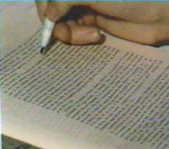
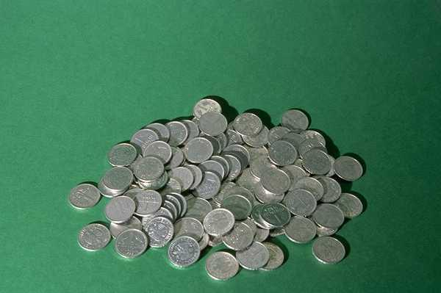
大数定律的客观背景
大量随机试验中
大量抛掷硬币
正面出现频率
生产过程中的
废品率
字母使用频率
……

Slide 5
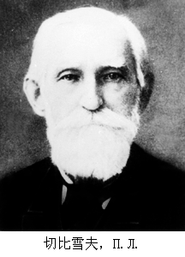
切比雪夫

Slide 6
一、大数定律
定理一（契比雪夫定理的特殊情况）
表达式的意义

Slide 7
证明
由契比雪夫不等式可得
并注意到概率不能大于1, 则

Slide 8
说明

Slide 9
二、依概率收敛定义及性质
定义
性质

Slide 10
注 :

Slide 11
三、三个常用的大数定律
定理一的另一种叙述形式

Slide 12
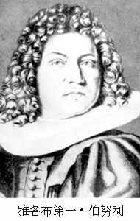
问题 :
设n_{A}是n重伯努利试验中事件A发生的次数，p是事件A发生的概率，
是事件A发生的频率.
伯努利

Slide 13
定理二（伯努利大数定理）
证明
引入随机变量

Slide 14
显然
根据定理一有

Slide 15
关于伯努利定理的说明:
故而当 n 很大时, 事件发生的频率与概率有较大偏差的可能性很小. 在实际应用中, 当试验次数很大时, 便可以用事件发生的频率来代替事件的概率.

Slide 16
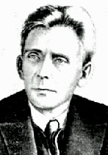
定理三（辛钦大数定理）
关于辛钦大数定理的说明:
(1) 与定理一相比, 不要求方差存在;
(2) 伯努利定理是辛钦定理的特殊情况.
辛钦

Slide 17
例
解
由辛钦定理知

Slide 18
小结
契比雪夫定理的特殊情况
三个大数定理
伯努利大数定理
辛钦定理
频率的稳定性是概率定义的客观基础, 而伯努利大数定理以严密的数学形式论证了频率的稳定性.

Slide 19
第二节 中心极限定理
中心极限定理
典型例题

Slide 20
一、问题的引入
实例:
考察射击命中点与靶心距离的偏差.
这种偏差是大量微小的偶然因素造成的微小误差的总和, 这些因素包括: 瞄准误差、测量误差、子弹制造过程方面 (如外形、重量等) 的误差以及射击时武器的振动、气象因素(如风速、风向、能见度、温度等) 的作用, 所有这些不同因素所引起的微小误差是相互独立的, 并且它们中每一个对总和产生的影响不大.
某个随机变量是由大量相互独立且均匀小的随机变量相加而成的, 研究其概率分布情况.
问题:

Slide 21
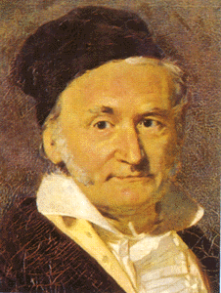
自从高斯指出测量误差服从正态分布之后，人们发现，正态分布在自然界中极为常见.
高斯
如果一个随机变量是由大量相互独立的随机因素的综合影响所造成，而每一个别因素对这种综合影响中所起的作用不大，则这种随机变量一般都服从或近似服从正态分布.
现在我们就来研究独立随机变量之和所特有的规律性问题.
当n无限增大时，这个和的极限分布是什么呢？

Slide 22
由于无穷个随机变量之和可能趋于∞，故我们不研究n个随机变量之和本身而考虑它的标准化的随机变量.
在概率论中，习惯于把和的分布收敛于正态分布这一类定理都叫做中心极限定理.

Slide 23
一、中心极限定理
定理1（独立同分布的中心极限定理）

Slide 24
注
3、虽然在一般情况下，我们很难求出 的分布的确切形式，但当n很大时，可以求出近似分布.

Slide 25
定理2(李雅普诺夫定理)

Slide 26
则随机变量之和的标准化变量

Slide 27
定理2表明:
(如实例中射击偏差服从正态分布)
下面介绍的定理3是定理1的特殊情况.

Slide 28
定理3(隶莫弗－拉普拉斯定理)
证明
易知

Slide 29
根据定理1得
定理表明:
正态分布是二项分布的极限分布, 当n充分大时, 可以利用该定理来计算二项分布的概率.

Slide 30
例1
一船舶在某海区航行, 已知每遭受一次海浪的冲击, 纵摇角大于 3º 的概率为1/3, 若船舶遭受了90 000次波浪冲击, 问其中有29500～30 500次纵摇角大于 3º 的概率是多少？
将船舶每遭受一次海浪的冲击看作一次试验,
解
并假设各次试验是独立的,
在90 000次波浪冲击中纵摇角大于 3º 的次数为 X,
则 X 是一个随机变量,

Slide 31
分布律为
所求概率为
直接计算很麻烦，利用隶莫佛－拉普拉斯定理

Slide 33
小结
独立同分布的中心极限定理
三个中心极限定理
李雅普诺夫定理
德莫佛－拉普拉斯定理
中心极限定理表明, 在相当一般的条件下, 当独立随机变量的个数增加时, 其和的分布趋于正态分布.

Slide 34
谢 谢！

